Slide 1



Create your future
ΜΑΡΙΑ-ΡΑΦΑΗΛΙΑ ΜΑΝΤΗ (PM)
ΝΙΚΟΛΑΟΣ-ΧΡΥΣΟΒΑΛΑΝΤΗΣ ΓΡΗΓΟΡΙΟΥ
ΚΩΝΣΤΑΝΤΙΝΟΣ-ΠΑΝΤΕΛΕΗΜΩΝ ΚΑΛΟΪΔΗΣ
ΙΩΑΝΝΑ-ΔΑΦΝΗ ΚΩΦΙΔΟΥ
ΣΤΕΡΓΙΟΣ ΤΣΑΝΤΑΛΗΣ

Slide 2
η επιχειρηματική μας ιδέα
Αντικείμενο:
Παροχή υπηρεσιών επαγγελματικού προσανατολισμού με την δημιουργία ενός mobile application.
Τι περιλαμβάνεται;
Διασύνδεση με εξειδικευμένους συμβούλους, τεστ αυτοαξιολόγησης και πληροφορίες για όλα τα ελληνικά πανεπιστήμια .
Που θα βοηθήσει;
Στον εντοπισμό δυνατών και αδύνατων σημείων, διερεύνηση πιθανών επαγγελματικών πορειών και λήψη τεκμηριωμένων αποφάσεων για το μέλλον των μαθητών.
Στόχος:
Η υποστήριξη των νέων ώστε να κάνουν ουσιαστικές επιλογές σταδιοδρομίας που να συνάδουν με τα ενδιαφέροντα, τις δεξιότητες και τις φιλοδοξίες τους.

Slide 3

Τα υπάρχοντα προβλήματα:
Η ελλιπής πληροφόρηση σε σχέση με θέματα επαγγελματικού προσανατολισμού.
Η έλλειψη οικονομικού επαγγελματικού προσανατολισμού στους εφήβους.
Η Ελλάδα έχει ένα μεγάλο ποσοστό νέων που έχουν ακολουθήσει λάθος επιλογή σπουδών με αποτέλεσμα η χώρα να έχει υψηλό ποσοστό ανεργίας.
Το υψηλό ποσοστό εγκατάλειψης σπουδών .

Slide 4

Η Λyση που προσφερουμε:
Η εφαρμογή μας:
Θα λαμβάνει υπόψη τα ενδιαφέροντα, τις δεξιότητες και τις φιλοδοξίες του ατόμου με σκοπό να παρέχει εξατομικευμένες προτάσεις που θα οδηγήσει στην επιθυμητή επαγγελματική τους σταδιοδρομία.
Θα παρουσιάζει εξίσου τα θετικά και τα αρνητικά των επαγγελμάτων, τις ανάγκες που υπάρχουν στο συγκεκριμένο τομέα και τις προοπτικές εξέλιξης.
Θα εντοπίζει τα δυνατά και αδύνατα σημεία των νέων και θα τους δίνει την δυνατότητα να επικοινωνήσουν με έμπειρους συμβούλους σταδιοδρομίας.
Θα παρέχει αναλυτικές πληροφορίες για κάθε σχολή, δωρεάν τεστ αυτοαξιολόγησης αλλά και διασύνδεση με συμβούλους σε προνομιακή τιμή.

Slide 5

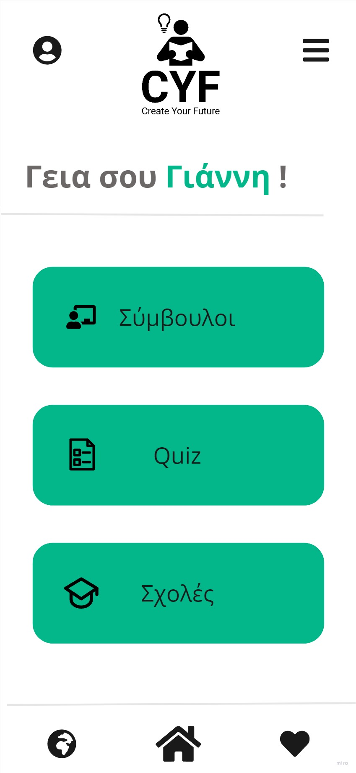
Ενδεικτικό mock-up της εφαρμογής

Slide 6
Αγορά Στόχος και ευκαιρίΕσ
Αγορά-στόχος:
Μαθητές γυμνασίου και λυκείου(14-18) .
Αβέβαιοι για την επαγγελματική τους πορεία νέοι (19+) .
Μαθητές λυκείου με μια συγκεκριμένη καριέρα στο μυαλό τους αλλά χωρίς καθοδήγηση για το πώς να το επιτύχουν.
Ευκαιρίες:
Στην Ελλάδα δεν υπάρχει ανεπτυγμένη η κουλτούρα του επαγγελματικού προσανατολισμού.
Κάθε χρόνο εισέρχονται στην δευτεροβάθμια εκπαίδευση καινούργιοι μαθητές.

Slide 7
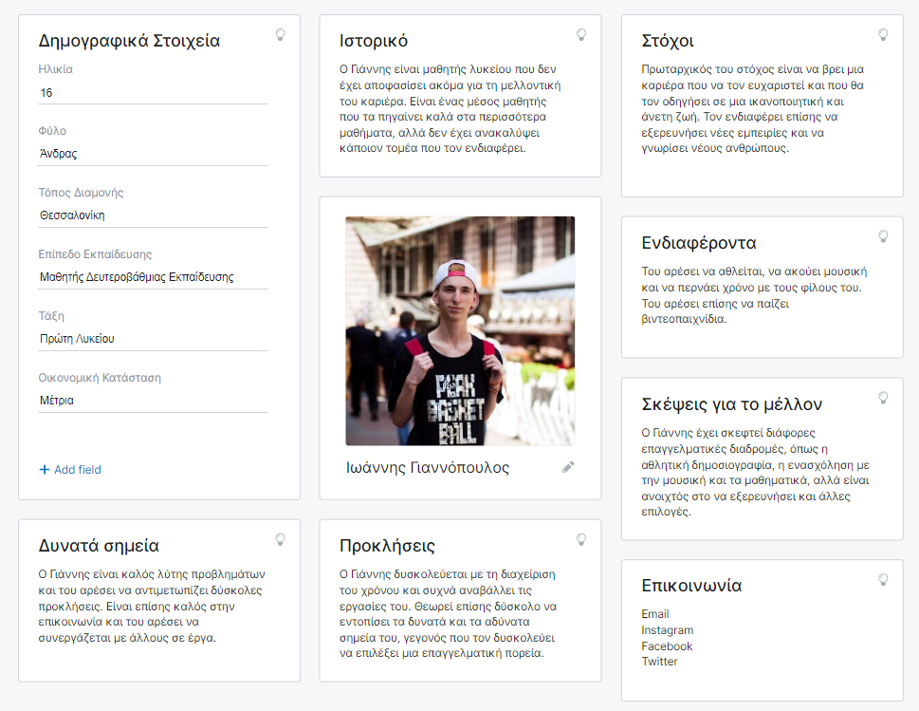
Ενδεικτική persona

Slide 8
ανταγωνισμοσ
Λέξεις κλειδιά: Επαγγελματικός προσανατολισμός, συμβουλευτική νέων ,καθοδήγηση μαθητών, επιλογή επαγγέλματος, επιλογές σταδιοδρομίας, τεστ αυτοαξιολόγησης
Άμεσοι Ανταγωνιστές: Δεν υπάρχουν
Έμμεσοι Ανταγωνιστές: Ιστοσελίδες συμβουλευτικής, τεστ αυτοαξιολόγησης στο διαδίκτυο, Κέντρα συμβουλευτικής.
Ανταγωνιστές Υποκατάστατων: Σύμβουλοι Επαγγελματικού Προσανατολισμού σε γραφεία
Τι πλεονέκτημα έχουμε έναντι των ανταγωνιστών μας;
Συνδυασμός και προσφορά υπηρεσιών σε μία ενιαία εφαρμογή
Οικονομικότερες συνεδρίες με συνεργαζόμενους συμβούλους

Slide 9

Ερωτησεισ;

Slide 10

Ευχαριστουμε πολυ!

